Slide 2
首页布局：
页眉
页头
新品
产品
任何
页面都
出现
品牌
加盟
终端
留言
联系我们
页脚

Slide 3
新品：
常规产品浏览，（同产品栏目）
产品：
常规产品浏览，（同新品栏目栏目）
这两个栏目要求可任意添加和删除产品，产品要有分类（分类最好
用户可以添加和删除）分类应该在产品和新品页面的左侧出现
（类似绝大多数的网站）

Slide 4
品牌介绍：
栏目内容规划风格：
介绍+大事记
大事记设计风格可参考：
http://www.leftbrain.com.cn/eventy.html
http://www.utourworld.com/aboutus/dsj.html
http://www.chinacnd.com/history

Slide 5
加盟栏目：
可暂缓待方案

Slide 6
终端：
可暂缓待方案（主要用于展示门店图片，以及文字描述）

Slide 7
留言：
很简单的留言部分，可同下述链接
http://www.zxbpd.com/gbook.asp

Slide 8
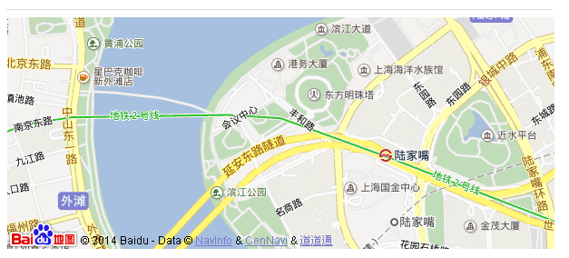


距离可根据内容自动伸缩
联系我们：
地图图标
地址图标
电话图标
传真图标
Email图标
内容区
关注我们
前往商城
一号店

Slide 9

页眉：更改成
关注我们
前往商城

Slide 10
页头：
商标LOGO
新品
产品
品牌
加盟
终端
留言
联系我们

Slide 11


页脚更改为：
关注我们
前往商城
背景可商议

Slide 12




banner
婴儿装
2~4装
4~6装
6~12装
经典童装
滚动
< 新品 >
图片链接
图片链接
图片链接
图片链接
快讯
品牌
加盟
荣誉
可选
精英团队
联系
我们
加入团队
合作伙伴
地址
关注我们
前往商城

Slide 13


Slide 14


页眉
微博
微信
1mall
Tmall
页头
主页
产品
终端
关于
联系我们
商城
Banner 1~4
快报
品牌
2~4
童装
4~8
童装
配件
婴幼装
孕妇装
分享栏
鼠标触碰
自动收缩弹出
热卖商品滚动
版权(c) 2014 crocs, inc，
备案号
返回主页
隐私政策 | 使用条款
页脚

Slide 15
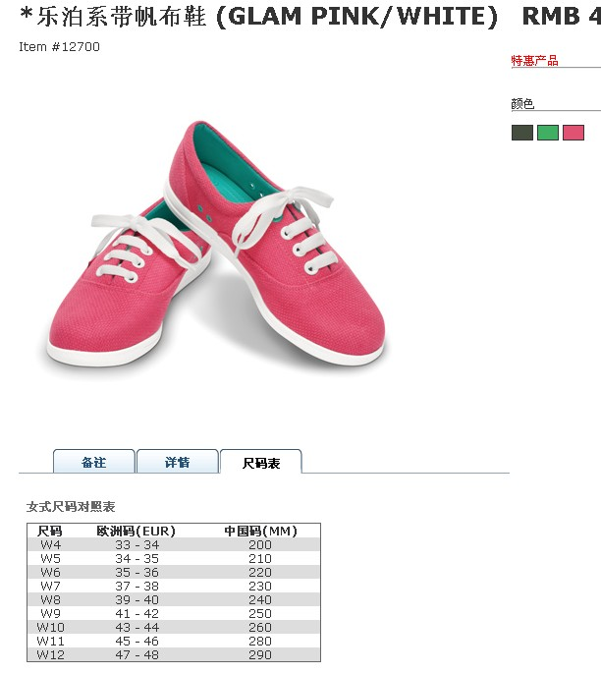
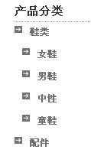
产品
产品名称
产品编码
售价
图形
图形可以
上传多个
细节图片
详情
尺码表
颜色
所属类
产品的分类要求：
1，可以自由添加，删减，更名,
2，可以在某一分类下面创建子分类，子分类同样可以自由添加，删减，更名
并在左侧栏目中以+号层次显示
3，添加产品时允许为这个产品分配一个和多个分类（添加完成后可以自由更动
或添加以及删除所属分类）
4，产品 View
5，关于产品部分基本遵从他们的
所需素材可以尽量先用他们网站上的图片，尺寸工程师可以适当调整
6，联系我们，你们可以使用你们拿手的美观的效果最好的方案，不必拘泥被仿网站
图形位置放下面

Slide 16
其它未尽描述
双方本着友好，高效，为产品质量着想的原则进行沟通
为了节约大家宝贵的时间和保证产品设计质量
工程师和客户间应保持良好的积极沟通，及时调整，
力争把产品做到大家都满意，谢谢！
本交易，主体是仿站，在原来的基础上 适度删减以及更改，添加
交易包含 价格包含一年域名和主机费用，
交付完整的源文件，完成主机网站上传，协助客户熟悉网站管理
以及必要的简单维护，并提供一些咨询

